Slide 1
盤後檢討與隔日預掛單
2026-10-23 | 2026 德明X富達投資擂台
台股投資競賽 盤後檢討與隔日預掛單 2026-10-23 | 1

Slide 2
今日重點
總資產
863 萬
累積報酬
-13.68%
執行後持股率
93.0%
大盤預測開盤
+0.24%
• 隔夜美股因Meta自由現金流轉負引發市場對AI資本支出效益疑慮，科技股遭強烈拋售，費城半導體暴跌 -6.72%，那斯達克重挫 -2.60%，標普500下跌 -1.21%。半導體指標股全面重挫，台積電ADR下跌 -4.52%、輝達下跌 -4.40%、超微暴跌 -8.10%。地緣政治與供應緊張則推升西德州原油上漲 1.02% 至 100.48 美元，資金避險湧入美債使美10年債殖利率大跌 -3.75% 至 4.95%。台股前一交易日加權指數重挫 846.34 點，隨後因颱風薔琵休市一日暫避連鎖補跌壓力。
• 預測今日台股加權指數開盤將呈現開高，預測開盤價為 46151.0 點（跳空 +0.24%），開盤模型歷史命中率為 80.0%。盤中走向判斷為回落（預估 -0.22%），盤中模型歷史命中率為 80.0%。在大盤反彈力道受限下，操作宜保持謹慎，不急於追高。（注意：盤後版使用的美股資料為前一晚收盤，明早 07:00 盤前報告會以最新美股重新計算）
台股投資競賽 盤後檢討與隔日預掛單 2026-10-23 | 2

Slide 3
庫存怎麼處理
標的 | 持股 | 損益 | 建議 | 數量 | 限價
3189 景碩 | 1,639 | -9.06% | 全部出清 | 賣出全部 1 張又 639 股（共 1,639 股） | 976.0
6196 帆宣 | 2,150 | -5.95% | 全部出清 | 賣出全部 2 張又 150 股（共 2,150 股） | 591.0
1560 中砂 | 1,091 | -16.88% | 全部出清 | 賣出全部 1 張又 91 股（共 1,091 股） | 837.0
6213 聯茂 | 1,000 | +6.87% | 全部出清 | 賣出全部 1 張（1,000 股） | 769.0
2889 國票金 | 40,416 | +5.68% | 全部出清 | 賣出全部 40 張又 416 股（共 40,416 股） | 16.75
5880 合庫金 | 24,000 | +7.89% | 全部出清 | 賣出全部 24 張（24,000 股） | 27.9
3591 艾笛森 | 20,528 | -6.36% | 全部出清 | 賣出全部 20 張又 528 股（共 20,528 股） | 26.55
2845 遠東銀 | 36,071 | +2.55% | 全部出清 | 賣出全部 36 張又 71 股（共 36,071 股） | 13.15
2915 潤泰全 | 7,173 | +0.45% | 全部出清 | 賣出全部 7 張又 173 股（共 7,173 股） | 57.2
2103 台橡 | 3,000 | -4.88% | 全部出清 | 賣出全部 3 張（3,000 股） | 27.8
2360 致茂 | 8 | -16.30% | 全部出清 | 賣出全部 8 股（零股） | 1960.0
6182 合晶 | 1,000 | -9.65% | 減碼 | 賣出 333 股（零股），保留 667 股（零股） | 103.0
3037 欣興 | 570 | -8.18% | 加碼 | 加買 888 股（零股），加碼後共 1 張又 458 股（共 1,458 股） | 1080.0
2885 元大金 | 1,000 | +1.83% | 加碼 | 加買 8 張又 604 股（共 8,604 股），加碼後共 9 張又 604 股（共 9,604 股） | 72.3
台股投資競賽 盤後檢討與隔日預掛單 2026-10-23 | 3

Slide 4
警示提醒（嚴重 4／警告 4）
【嚴重】3189 景碩：已跌破停損價 999.0（目前 986.0）：依紀律全數出場 → 建議賣出 1 張又 639 股（共 1,639 股）（持有 1,639 股的 100%），限價 976.0
【嚴重】1560 中砂：已跌破停損價 936.69（目前 846.0）：依紀律全數出場 → 建議賣出 1 張又 91 股（共 1,091 股）（持有 1,091 股的 100%），限價 837.0
【嚴重】6196 帆宣：已跌破停損價 599.23（目前 597.0）：依紀律全數出場 → 建議賣出 2 張又 150 股（共 2,150 股）（持有 2,150 股的 100%），限價 591.0
【嚴重】2360 致茂：已跌破停損價 2069.91（目前 1980.0）：依紀律全數出場 → 建議賣出 8 股（零股）（持有 8 股的 100%），限價 1960.0
【警告】6213 聯茂：單日重挫 -5.59%：先減碼三分之一，確認原因後再決定 → 建議賣出 333 股（零股）（持有 1,000 股的 33%），限價 769.0
【警告】6182 合晶：單日重挫 -5.86%：先減碼三分之一，確認原因後再決定 → 建議賣出 333 股（零股）（持有 1,000 股的 33%），限價 103.0
【警告】費城半導體重挫 -6.72%：電子權值股開盤大概率承壓 → 半導體／電子持股開盤先觀察，不急著加碼
【警告】19 檔跌停：集中在：電子零組件業 6 檔、通信網路業 3 檔、光電業 2 檔 → 同產業持股留意連動下跌
台股投資競賽 盤後檢討與隔日預掛單 2026-10-23 | 4

Slide 5
今日漲跌停與原因（漲停 21／跌停 19）
標的 | 產業 | 可能原因
跌停｜3081 聯亞 | 通信網路業 | 可能原因（新聞）：【13:24 即時新聞】聯亞(3081)盤中走強，市場聚焦AI矽光與營收連創新高 - CMoney；〈
跌停｜6209 今國光 | 光電業 | 可能原因（新聞）：光學元件全面沸騰！「這檔」 處置期滿秒鎖漲停今國光2.1萬張買單爭進場、佳凌、歐特明強漲逾6% - Y
跌停｜3624 光頡 | 電子零組件業 | 可能原因（新聞）：光頡(3624)交期排到2027年下半年！預算達成率僅84%的一年，AI與漲價怎麼讓2026年翻盤？
跌停｜3441 聯一光 | 光電業 | 可能原因（新聞）：聯一光 準備妖 - CMoney；【13:30 即時新聞】聯一光(3441)盤中偏強，市場聚焦高檔籌碼
漲停｜2468 華經 | 資訊服務業 | 可能原因（新聞）：【10:26 即時新聞】華經(2468) 股價走強貼近波段高位，資安題材續吸引買盤 - CMoney投
漲停｜2465 麗臺 | 電腦及週邊設備業 | 可能原因（新聞）：今日漲停股｜資安事件頻傳引爆剛性需求，華經、驊宏資、麗臺強勢攻上漲停1022｜豐雲學堂2026 年 1
漲停｜6148 驊宏資 | 資訊服務業 | 可能原因（新聞）：驊宏資(6148) 個股概覽 | 個股 - 股市 - CMoney；今日漲停股｜資安事件頻傳引爆剛性需
漲停｜4577 達航科技 | 其他電子類 | 可能原因（新聞）：【12:47 即時新聞】達航科技(4577)盤中續揚，主力買盤與營收成長成焦點 - CMoney投資網
漲停｜3691 碩禾 | 光電業 | 可能原因（新聞）：【10:19 即時新聞】碩禾(3691) 盤中大漲近九成一，買盤回流聚焦營收成長 - CMoney投資
漲停｜7730 暉盛-創 | 半導體業 | 可能原因（新聞）：暉盛接單火熱 業績升溫 - 經濟日報；《半導體》暉盛亮燈攻頂登4個半月高價- 上市櫃 - 旺得富理財網
漲停｜6221 晉泰 | 資訊服務業 | 可能原因（新聞）：晉泰(6221) 個股概覽 | 個股 - 股市 - CMoney；【09:12 即時新聞】晉泰(622
漲停｜6945 圓祥生技 | 生技醫療業 | 可能原因（新聞）：6945 圓祥生技 - 2026年3月20日 到 2026年10月16(實際是統計到... - 股市爆
台股投資競賽 盤後檢討與隔日預掛單 2026-10-23 | 5

Slide 6
三籃配置：進攻 75%／穩健 25%／ETF 0%
比例如何決定
• 黃燈：灰燈（中性）但出現 1 項風險訊號，先暫停追高 → 進攻籃 80%（已持續 6 個交易日）
• 依據（報酬率第一）：十年回測每次前 20 名 20 日報酬，進攻籃在綠燈 6.0%／灰燈 6.2%／紅燈 3.7%，都高於穩健籃 4.4%／3.8%／2.1%，勝率相近
• 調整 Agent 偵測到 2 項失誤 → 進攻 −5%，待模型修正後再恢復
• 股票內部：進攻籃 75%、穩健籃 25%
• 今日配置（佔股票＋ETF 目標持股）：進攻籃 75%、穩健籃 25%、ETF 籃 0%
• ETF 基準比例 0%（分散個股風險、證交稅 0.1%）
• 今日 ETF 籃比例 0%（佔股票＋ETF 目標持股；基準 0% 已依上述條件調整）
各籃內容
【進攻籃】目標 583 萬，執行後佔總資產 67.5%
• 進攻籃買進：6456 GIS-KY、2468 華經、6756 威鋒電子、3037 欣興
【穩健籃】目標 194 萬，執行後佔總資產 25.0%
• 穩健籃買進：6245 立端、1736 喬山、1808 潤隆、2885 元大金
【ETF 籃】目標 0 萬，執行後佔總資產 0.0%
• ETF 籃買進：無
• 今日股票資產配置調整為進攻籃 75.0%、穩健籃 25.0%、ETF籃 0.0%。調整主因為市場燈號處於灰燈且出現費城半導體單日暴跌 -6.72% 之風險警示，加上模型偵測到 2 項失誤，故將進攻籃調降 −5.0% 至 75.0%。進攻籃新買進 GIS-KY（13,968 股）、華經（25,507 股）、威鋒電子（10,360 股）與欣興（888 股），因其綜合分數達標且預期超額報酬顯著。穩健籃則佈局立端（6,516 股）、喬山（3,600 股）、潤隆（12,697 股）與元大金（8,604 股），利用波動溫和特性強化下檔防禦。
台股投資競賽 盤後檢討與隔日預掛單 2026-10-23 | 6

Slide 7
穩健籃候選（收正報酬機率高、回檔小、不追高）
標的 | 產業 | 收正機率 | 預期回檔 | β | 穩健分數 | 訊號
00731 復華富時高息低波 | ETF | 72.9% | -5.1% | 0.36 | +0.84 | 買進候選
00915 凱基優選高股息30 | ETF | 74.3% | -6.3% | 0.46 | +0.83 | 買進候選
00900 富邦特選高股息30 | ETF | 69.3% | -5.6% | 0.40 | +0.77 | 買進候選
6245 立端 | 通信網路業 | 62.6% | -8.6% | 0.50 | +0.75 | 買進候選
0055 元大MSCI金融 | ETF | 69.1% | -4.2% | 0.31 | +0.70 | 買進候選
00940 元大台灣價值高息 | ETF | 74.0% | -6.0% | 0.52 | +0.63 | 買進候選
1736 喬山 | 運動休閒 | 52.8% | -8.3% | -0.00 | +0.63 | 買進候選
1808 潤隆 | 建材營造 | 49.2% | -8.2% | 0.18 | +0.61 | 買進候選
00939 統一台灣高息動能 | ETF | 73.2% | -5.4% | 0.28 | +0.60 | 買進候選
8215 明基材 | 光電業 | 59.1% | -8.6% | 0.67 | +0.60 | 買進候選
2850 新產 | 金融保險 | 59.0% | -6.8% | 0.15 | +0.59 | 買進候選
4105 東洋 | 生技醫療業 | 40.6% | -6.6% | -0.03 | +0.58 | 買進候選
台股投資競賽 盤後檢討與隔日預掛單 2026-10-23 | 7

Slide 8
期貨與選擇權判斷：期貨不操作
依據（模型估計，不是保證）
• 目前累積報酬 -13.68%、距高點回撤 -15.36%、剩 25 個交易日
• 報酬為負或回撤 ≥ 4%：提高機率門檻、放寬每筆風險
• 方向模型：未來 5 個交易日上漲機率 61.4%（模型估計，不是保證）
• 做多：樣本外命中率 64.5%（基準 62.9%）、平均每次 +0.65%（一直做多 +0.73%），沒有擇時優勢
• 放空：樣本外交易僅 0 次，少於 20 次，證據不足
• 補回虧損模式可考慮加碼大盤曝險，但加權指數在季線下（-0.36%），風控規定不加碼
台股投資競賽 盤後檢討與隔日預掛單 2026-10-23 | 8

Slide 9
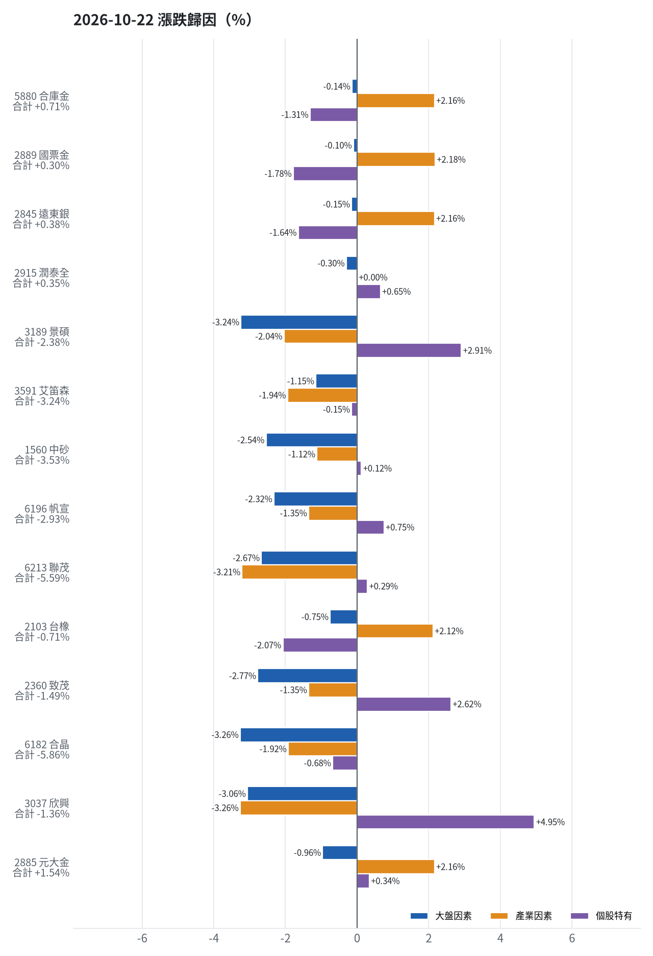
為何今日會漲／會跌（2026-10-22）
• 5880 合庫金：今日上漲 +0.71%（+4,800 元），主因為「產業因素」（+2.16%）
• 2889 國票金：今日上漲 +0.30%（+2,021 元），主因為「產業因素」（+2.18%）
• 2845 遠東銀：今日上漲 +0.38%（+1,804 元），主因為「產業因素」（+2.16%）
• 2915 潤泰全：今日上漲 +0.35%（+1,435 元），主因為「個股特有因素」（+0.65%）
• 3189 景碩：今日下跌 -2.38%（-39,336 元），主因為「大盤因素」（-3.24%）
• 3591 艾笛森：今日下跌 -3.24%（-18,475 元），主因為「產業因素」（-1.94%）
台股投資競賽 盤後檢討與隔日預掛單 2026-10-23 | 9

Slide 10
漲跌歸因明細
標的 | 漲跌 | 損益(元) | 大盤 | 產業 | 個股 | 主因
5880 合庫金 | +0.71% | +4,800 | -0.14% | +2.16% | -1.31% | 產業因素
2889 國票金 | +0.30% | +2,021 | -0.10% | +2.18% | -1.78% | 產業因素
2845 遠東銀 | +0.38% | +1,804 | -0.15% | +2.16% | -1.64% | 產業因素
2915 潤泰全 | +0.35% | +1,435 | -0.30% | +0.00% | +0.65% | 個股特有因素
3189 景碩 | -2.38% | -39,336 | -3.24% | -2.04% | +2.91% | 大盤因素
3591 艾笛森 | -3.24% | -18,475 | -1.15% | -1.94% | -0.15% | 產業因素
1560 中砂 | -3.53% | -33,821 | -2.54% | -1.12% | +0.12% | 大盤因素
6196 帆宣 | -2.93% | -38,700 | -2.32% | -1.35% | +0.75% | 大盤因素
6213 聯茂 | -5.59% | -46,000 | -2.67% | -3.21% | +0.29% | 產業因素
2103 台橡 | -0.71% | -600 | -0.75% | +2.12% | -2.07% | 產業因素
2360 致茂 | -1.49% | -240 | -2.77% | -1.35% | +2.62% | 大盤因素
6182 合晶 | -5.86% | -6,500 | -3.26% | -1.92% | -0.68% | 大盤因素
3037 欣興 | -1.36% | -8,550 | -3.06% | -3.26% | +4.95% | 個股特有因素
2885 元大金 | +1.54% | +1,100 | -0.96% | +2.16% | +0.34% | 產業因素
台股投資競賽 盤後檢討與隔日預掛單 2026-10-23 | 10
• 檢視持股最近交易日之走勢拆解：合庫金上漲 +0.71%（+4,800 元），主因為產業因素貢獻 +2.16%，大盤因素拉低 -0.14%，個股因素影響 -1.31%。景碩下跌 -2.38%（-39,336 元），主因是大盤因素拖累 -3.24% 與產業因素下滑 -2.04%，個股因素則逆勢貢獻 +2.91%。聯茂大跌 -5.59%（-46,000 元），主要受產業因素衰退 -3.21% 及大盤因素 -2.67% 雙重打擊，個股因素影響 +0.29%。欣興下跌 -1.36%（-8,550 元），雖然個股特有因素顯著貢獻 +4.95%，但仍難敵產業因素 -3.26% 與大盤因素 -3.06% 之壓制。

Slide 11
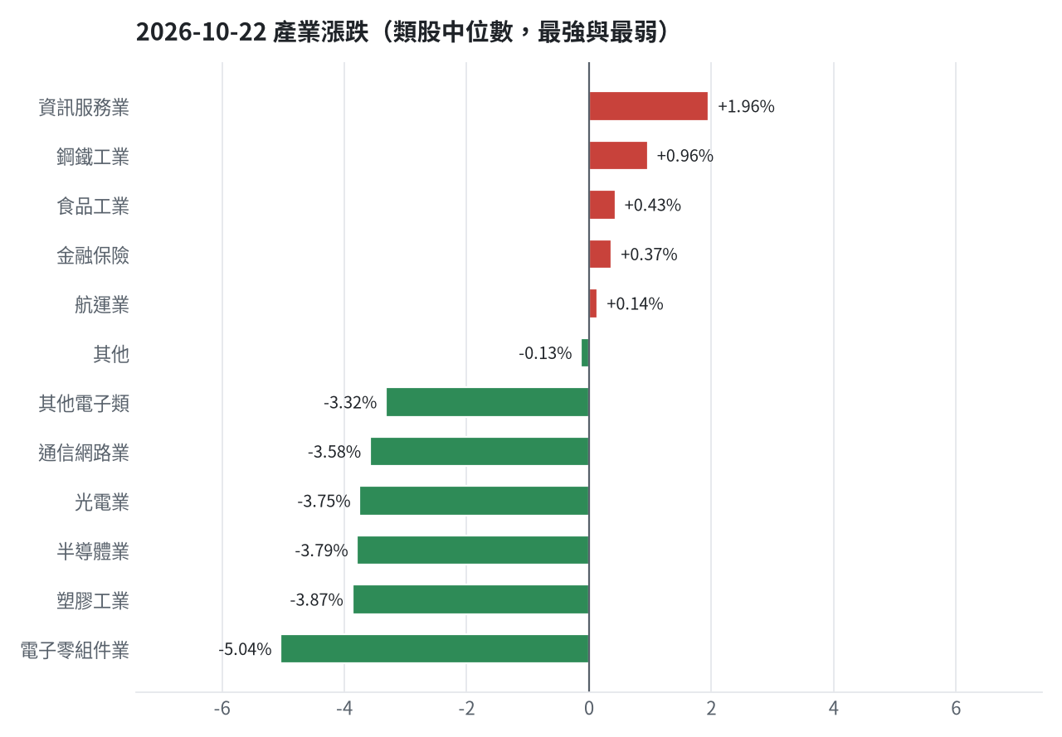
產業強弱
台股投資競賽 盤後檢討與隔日預掛單 2026-10-23 | 11

Slide 12
虧損如何補回
• 目前投資組合累積虧損為 -1,368,221 元（-13.68%），首要目標為迅速補回虧損。執行嚴格紀律停損：致茂收盤 1980.0 元跌破停損價 2069.91 元、景碩收盤 986.0 元跌破停損價 999.0 元、中砂收盤 846.0 元跌破停損價 936.69 元、帆宣收盤 597.0 元跌破停損價 599.23 元，均全數賣出停損。獲利與換股調整方面，賣出遠東銀、合庫金、潤泰全、國票金等穩健持股先將獲利入袋；台橡（虧損 -4.88%）、艾笛森（虧損 -6.36%）及聯茂則全數換股至一個月預期報酬 +15.55%、創新高機率 86.0% 的進攻標的 6870 騰雲。元大金、合晶與欣興因未滿 10 個交易日且未跌破停損價，決策維持續抱。
• 累積損益 -1,368,221 元（-13.68%），已實現 -977,655 元
• 回到初始資金需上漲 15.85%；只有正報酬才列入排名，補回虧損是第一優先
• 現有持股依模型加權的一個月預期報酬 +5.20%（約 +448,706 元）
• 進攻籃最佳替換候選：6870 騰雲，一個月預期報酬 +15.55%，創新高機率 86.0%
• 穩健籃最佳替換候選：00915 凱基優選高股息30，一個月預期報酬 +5.41%，收正報酬機率 74.3%
【獲利換股】2845 遠東銀（+11,936 元）：已獲利 +11,936 元（+2.55%）先入袋；這檔一個月預期只剩 +0.25%，轉買 00915 凱基優選高股息30（預期 +5.41%）扣除換股成本後多 4.58%（門檻 1.0%），且收正報酬機率不低於原標的
【獲利換股】5880 合庫金（+49,505 元）：已獲利 +49,505 元（+7.89%）先入袋；這檔一個月預期只剩 +2.21%，轉買 00915 凱基優選高股息30（預期 +5.41%）扣除換股成本後多 2.61%（門檻 1.0%），且收正報酬機率不低於原標的
【獲利換股】2915 潤泰全（+1,850 元）：已獲利 +1,850 元（+0.45%）先入袋；這檔一個月預期只剩 +2.47%，轉買 00915 凱基優選高股息30（預期 +5.41%）扣除換股成本後多 2.35%（門檻 1.0%），且收正報酬機率不低於原標的
【獲利換股】2889 國票金（+36,804 元）：已獲利 +36,804 元（+5.68%）先入袋；這檔一個月預期只剩 +2.57%，轉買 00915 凱基優選高股息30（預期 +5.41%）扣除換股成本後多 2.25%（門檻 1.0%），且收正報酬機率不低於原標的
【換股】2103 台橡（-4,327 元）：6870 騰雲 扣除換股成本後的預期報酬比續抱高 12.31%（門檻 1.0%），且創新高機率不低於原標的 → 換股補回虧損較快；回收資金依綜合分數配置到買進候選，各檔仍受單一標的與產業上限約束
【續抱】2885 元大金（+1,298 元）：買進第 3 個交易日，未滿 10 個交易日不換股、不因分數小幅轉弱賣出（模型排名每天都會小幅變動，來回換股要付約 0.58% 成本）；跌破停損 67.62 才出場。提醒：已獲利 +1.83%，00915 凱基優選高股息30 預期報酬較高，滿 10 個交易日後若仍如此會建議獲利換股
【停損換股】2360 致茂（-3,085 元）：收盤 1980.0 已跌破停損價 2069.91，依紀律出場；資金轉往評分最高的候選標的
【停損換股】6196 帆宣（-81,212 元）：收盤 597.0 已跌破停損價 599.23，依紀律出場；資金轉往評分最高的候選標的
【續抱】3037 欣興（-55,110 元）：買進第 8 個交易日，未滿 10 個交易日不換股、不因分數小幅轉弱賣出（模型排名每天都會小幅變動，來回換股要付約 0.58% 成本）；跌破停損 1046.11 才出場
【停損換股】1560 中砂（-187,461 元）：收盤 846.0 已跌破停損價 936.69，依紀律出場；資金轉往評分最高的候選標的
【續抱】6182 合晶（-11,165 元）：買進第 8 個交易日，未滿 10 個交易日不換股、不因分數小幅轉弱賣出（模型排名每天都會小幅變動，來回換股要付約 0.58% 成本）；跌破停損 97.31 才出場
【停損換股】3189 景碩（-161,054 元）：收盤 986.0 已跌破停損價 999.0，依紀律出場；資金轉往評分最高的候選標的
【獲利換股】6213 聯茂（+49,965 元）：已獲利 +49,965 元（+6.87%）先入袋；這檔一個月預期只剩 +9.12%，轉買 6870 騰雲（預期 +15.55%）扣除換股成本後多 5.85%（門檻 1.0%），且創新高機率不低於原標的
【換股】3591 艾笛森（-37,413 元）：6870 騰雲 扣除換股成本後的預期報酬比續抱高 2.79%（門檻 1.0%），且創新高機率不低於原標的 → 換股補回虧損較快；回收資金依綜合分數配置到買進候選，各檔仍受單一標的與產業上限約束
台股投資競賽 盤後檢討與隔日預掛單 2026-10-23 | 12

Slide 13
國際大事對持股的影響
• 國際大事對手中股票影響顯著：第一，費城半導體暴跌 -6.72% 衝擊科技股，對整體資產金額影響 -83,629 元（佔淨值 -0.97%），其中欣興受創 -13,606 元（-2.20%）、景碩受創 -24,241 元（-1.50%）、帆宣受創 -17,713 元（-1.38%），決策為嚴守停損並暫停加碼。第二，VIX恐慌指數上漲 1.00% 顯現避險情緒，金額影響 -71,156 元（佔淨值 -0.82%），對帆宣影響 -17,200 元（-1.34%）、景碩影響 -16,484 元（-1.02%）。第三，黃金價格跌破 4000 美元（-0.66%），金額影響 -28,641 元（佔淨值 -0.33%）。第四，西德州原油上漲 1.02% 至 100.48 美元，金額影響 -19,674 元（佔淨值 -0.23%），但台橡逆勢獲利 +371 元（+0.44%）。
• 中東局勢緊張與供應中斷疑慮推升國際油價走高 → 西德州原油↑：預估 -19,674 元（-0.23%）
• 市場對科技巨頭人工智慧資本支出與回報的疑慮加劇導致科技股重挫 → 費城半導體↓：預估 -83,629 元（-0.97%）
• 股市重挫引發資金湧入美債避險帶動美國10年期公債殖利率跌破5% → 美國10年債殖利率↓：預估 +880 元（+0.01%）
• 日本核心通膨率升至2.1%超過央行目標強化升息預期 → 日經225↑：預估 +132,243 元（+1.53%）
• 通膨焦慮與槓桿資金平倉導致黃金價格跌破4000美元 → 黃金↓：預估 -28,641 元（-0.33%）
• 美國擬限制美資流向中國半導體與人工智慧等敏感科技領域 → 中國大型股ETF↓：預估 -13,438 元（-0.16%）
• 地緣政治局勢升溫與科技股拋售潮升溫帶動市場避險情緒 → VIX恐慌指數↑：預估 -71,156 元（-0.82%）
台股投資競賽 盤後檢討與隔日預掛單 2026-10-23 | 13

Slide 14
國際事件：中東局勢緊張與供應中斷疑慮推升國際油價走高
標的 | 敏感度β | 預估影響 | 金額(元) | 後續決策
5880 合庫金 | -0.0206 | +0.00% | +0 | 歷史相關性 -0.07 未達統計顯著（|r| < 0.125），不列入影響
2889 國票金 | -0.0196 | +0.00% | +0 | 歷史相關性 -0.05 未達統計顯著（|r| < 0.125），不列入影響
2845 遠東銀 | -0.0224 | +0.00% | +0 | 歷史相關性 -0.08 未達統計顯著（|r| < 0.125），不列入影響
2915 潤泰全 | -0.0097 | +0.00% | +0 | 歷史相關性 -0.02 未達統計顯著（|r| < 0.125），不列入影響
3189 景碩 | -0.1064 | +0.00% | +0 | 歷史相關性 -0.07 未達統計顯著（|r| < 0.125），不列入影響
3591 艾笛森 | -0.1461 | -0.50% | -2,756 | 輕度不利：列入觀察，暫不調整部位
1560 中砂 | -0.1102 | +0.00% | +0 | 歷史相關性 -0.11 未達統計顯著（|r| < 0.125），不列入影響
6196 帆宣 | -0.2344 | -0.80% | -10,268 | 輕度不利：列入觀察，暫不調整部位
6213 聯茂 | -0.2222 | -0.76% | -5,905 | 輕度不利：列入觀察，暫不調整部位
2103 台橡 | 0.1284 | +0.44% | +371 | 有利：支持續抱；若一個月模型仍在前段班，可作為加碼依據
2360 致茂 | -0.1637 | -0.56% | -89 | 輕度不利：列入觀察，暫不調整部位
6182 合晶 | -0.237 | -0.81% | -846 | 輕度不利：列入觀察，暫不調整部位
3037 欣興 | -0.134 | +0.00% | +0 | 歷史相關性 -0.09 未達統計顯著（|r| < 0.125），不列入影響
2885 元大金 | -0.0741 | -0.25% | -181 | 影響有限，維持原決策
台股投資競賽 盤後檢討與隔日預掛單 2026-10-23 | 14

Slide 15
國際事件：市場對科技巨頭人工智慧資本支出與回報的疑慮加劇導致科技股
標的 | 敏感度β | 預估影響 | 金額(元) | 後續決策
5880 合庫金 | 0.039 | +0.00% | +0 | 歷史相關性 +0.12 未達統計顯著（|r| < 0.125），不列入影響
2889 國票金 | 0.0608 | -0.18% | -1,233 | 影響有限，維持原決策
2845 遠東銀 | 0.037 | +0.00% | +0 | 歷史相關性 +0.11 未達統計顯著（|r| < 0.125），不列入影響
2915 潤泰全 | 0.0681 | -0.20% | -829 | 影響有限，維持原決策
3189 景碩 | 0.5197 | -1.50% | -24,241 | 不利且敏感度高：嚴守停損 999.0 元、暫停加碼；若事件延續且跌破月線，先減碼一半
3591 艾笛森 | 0.1714 | -0.49% | -2,701 | 輕度不利：列入觀察，暫不調整部位
1560 中砂 | 0.42 | -1.21% | -11,168 | 不利且敏感度高：嚴守停損 936.69 元、暫停加碼；若事件延續且跌破月線，先減碼一半
6196 帆宣 | 0.4794 | -1.38% | -17,713 | 不利且敏感度高：嚴守停損 599.23 元、暫停加碼；若事件延續且跌破月線，先減碼一半
6213 聯茂 | 0.4204 | -1.21% | -9,402 | 不利且敏感度高：嚴守停損 639.23 元、暫停加碼；若事件延續且跌破月線，先減碼一半
2103 台橡 | 0.1351 | -0.39% | -329 | 輕度不利：列入觀察，暫不調整部位
2360 致茂 | 0.6287 | -1.82% | -288 | 不利且敏感度高：嚴守停損 2069.91 元、暫停加碼；若事件延續且跌破月線，先減碼一半
6182 合晶 | 0.5436 | -1.57% | -1,641 | 不利且敏感度高：嚴守停損 97.31 元、暫停加碼；若事件延續且跌破月線，先減碼一半
3037 欣興 | 0.7608 | -2.20% | -13,606 | 不利且敏感度高：嚴守停損 1046.11 元、暫停加碼；若事件延續且跌破月線，先減碼一半
2885 元大金 | 0.227 | -0.66% | -478 | 輕度不利：列入觀察，暫不調整部位
台股投資競賽 盤後檢討與隔日預掛單 2026-10-23 | 15

Slide 16
國際事件：股市重挫引發資金湧入美債避險帶動美國10年期公債殖利率跌
標的 | 敏感度β | 預估影響 | 金額(元) | 後續決策
5880 合庫金 | -0.0315 | +0.13% | +880 | 影響有限，維持原決策
2889 國票金 | -0.013 | +0.00% | +0 | 歷史相關性 -0.04 未達統計顯著（|r| < 0.125），不列入影響
2845 遠東銀 | -0.0009 | +0.00% | +0 | 歷史相關性 -0.00 未達統計顯著（|r| < 0.125），不列入影響
2915 潤泰全 | -0.0402 | +0.00% | +0 | 歷史相關性 -0.11 未達統計顯著（|r| < 0.125），不列入影響
3189 景碩 | -0.0584 | +0.00% | +0 | 歷史相關性 -0.05 未達統計顯著（|r| < 0.125），不列入影響
3591 艾笛森 | -0.0146 | +0.00% | +0 | 歷史相關性 -0.02 未達統計顯著（|r| < 0.125），不列入影響
1560 中砂 | 0.0 | +0.00% | +0 | 歷史相關性 +0.00 未達統計顯著（|r| < 0.125），不列入影響
6196 帆宣 | -0.081 | +0.00% | +0 | 歷史相關性 -0.10 未達統計顯著（|r| < 0.125），不列入影響
6213 聯茂 | -0.0729 | +0.00% | +0 | 歷史相關性 -0.06 未達統計顯著（|r| < 0.125），不列入影響
2103 台橡 | 0.0691 | +0.00% | +0 | 歷史相關性 +0.09 未達統計顯著（|r| < 0.125），不列入影響
2360 致茂 | -0.1006 | +0.00% | +0 | 歷史相關性 -0.09 未達統計顯著（|r| < 0.125），不列入影響
6182 合晶 | -0.1369 | +0.00% | +0 | 歷史相關性 -0.11 未達統計顯著（|r| < 0.125），不列入影響
3037 欣興 | -0.019 | +0.00% | +0 | 歷史相關性 -0.02 未達統計顯著（|r| < 0.125），不列入影響
2885 元大金 | -0.0422 | +0.00% | +0 | 歷史相關性 -0.10 未達統計顯著（|r| < 0.125），不列入影響
台股投資競賽 盤後檢討與隔日預掛單 2026-10-23 | 16

Slide 17
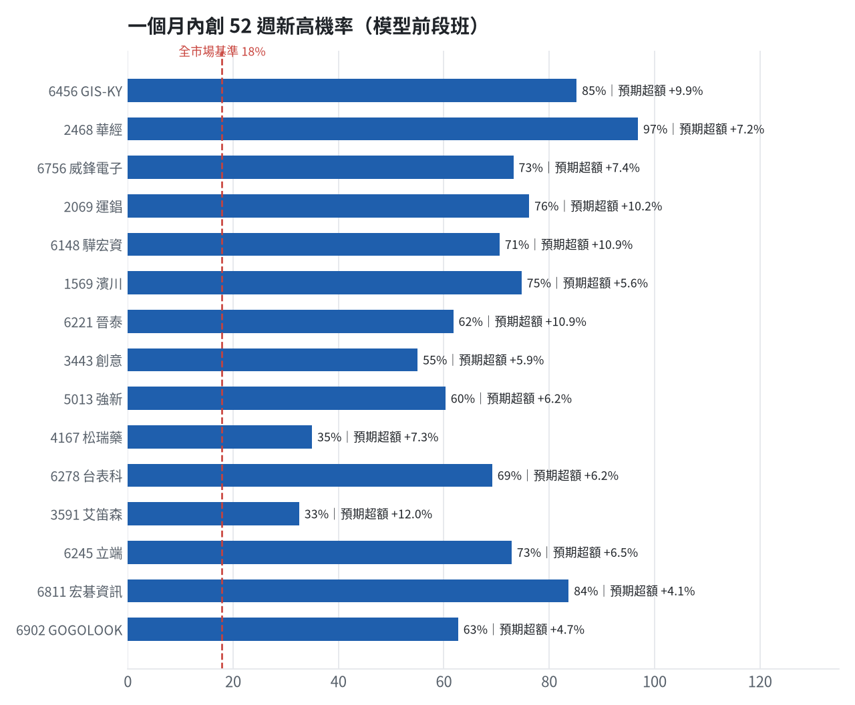
全市場一個月創新高潛力
• 掃描 703 檔上市櫃股票與 ETF
• 全市場基準創新高率 17.9%
• 模型：梯度提升樹，滾動時間外驗證
台股投資競賽 盤後檢討與隔日預掛單 2026-10-23 | 17

Slide 18
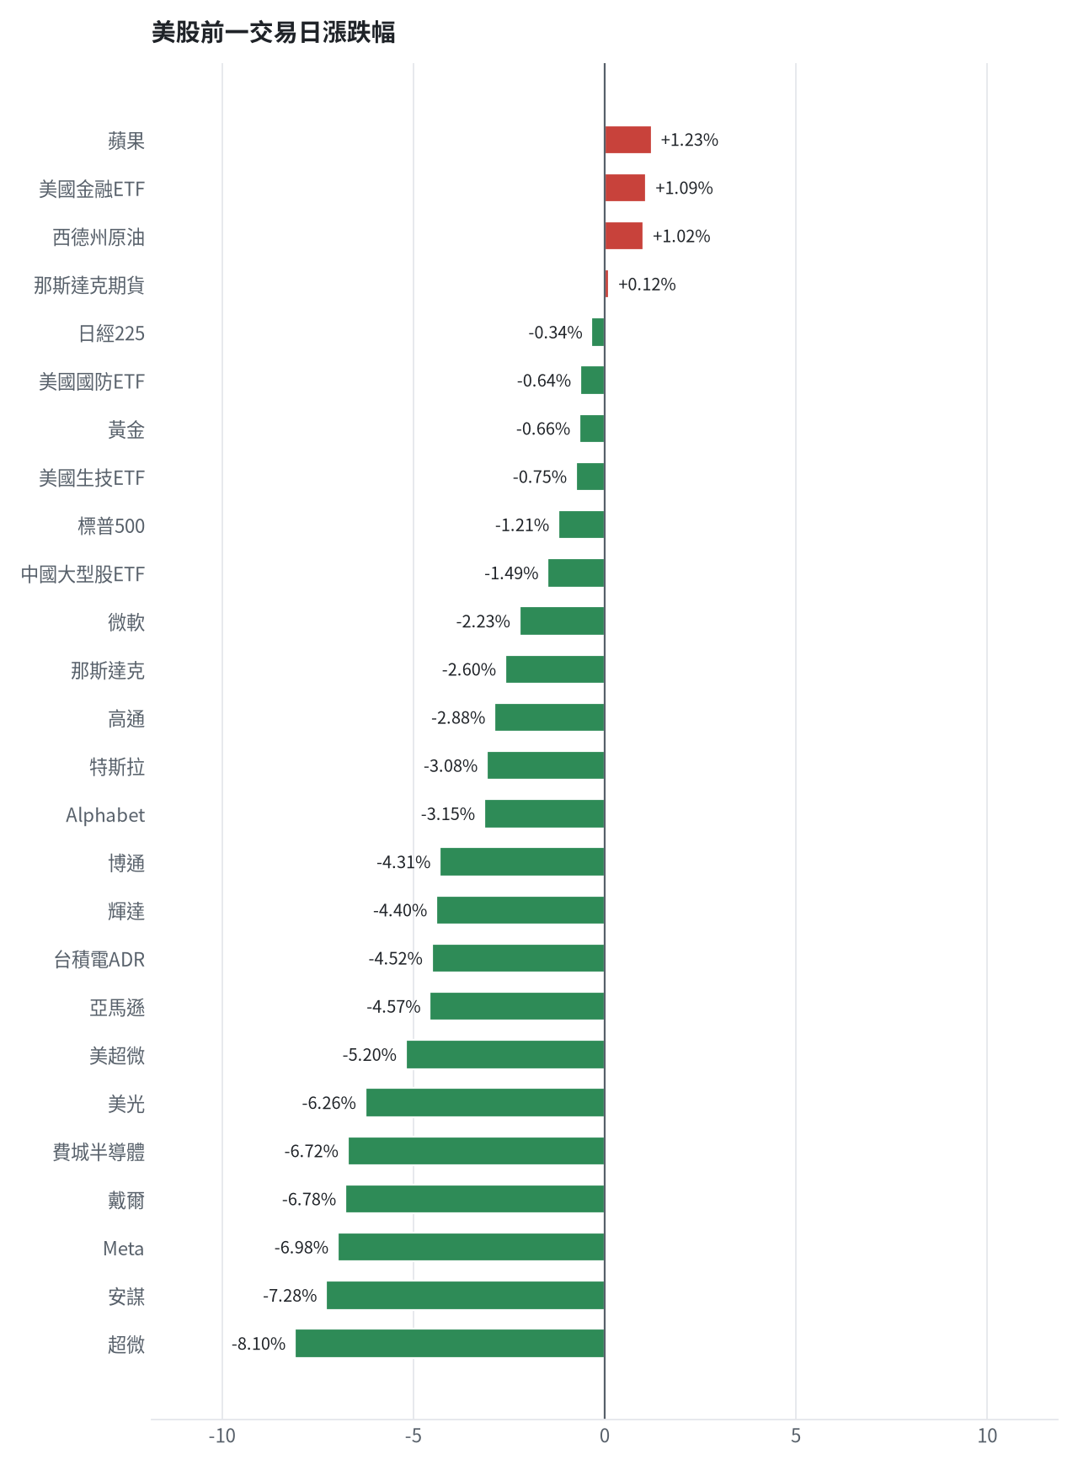
美股隔夜表現
台股投資競賽 盤後檢討與隔日預掛單 2026-10-23 | 18

Slide 19
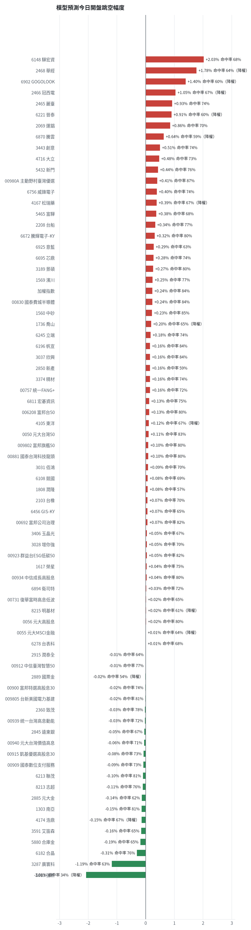
台股開盤預測（美股 → 台股）
• Ridge 迴歸：費半、那指期、台積電 ADR、VIX、匯率、產業對應美股
• 命中率＝樣本外方向命中率
• 低於 55% 或不如基準者降權
台股投資競賽 盤後檢討與隔日預掛單 2026-10-23 | 19

Slide 20
交易建議總表
動作 | 標的 | 數量 | 限價 | 停損 | 金額 | 權重
賣出 | 進攻｜6182 合晶 | 0 張+333股 | 103.0 | - | 34,798 | -
賣出 | 穩健｜5880 合庫金 | 24 張 | 27.9 | - | 676,800 | -
賣出 | 穩健｜2889 國票金 | 40 張+416股 | 16.75 | - | 685,051 | -
賣出 | 穩健｜2845 遠東銀 | 36 張+71股 | 13.15 | - | 479,744 | -
賣出 | 穩健｜2915 潤泰全 | 7 張+173股 | 57.2 | - | 414,599 | -
賣出 | 進攻｜3189 景碩 | 1 張+639股 | 976.0 | - | 1,616,054 | -
賣出 | 進攻｜3591 艾笛森 | 20 張+528股 | 26.55 | - | 551,177 | -
賣出 | 進攻｜1560 中砂 | 1 張+91股 | 837.0 | - | 922,986 | -
賣出 | 進攻｜6196 帆宣 | 2 張+150股 | 591.0 | - | 1,283,550 | -
賣出 | 進攻｜6213 聯茂 | 1 張 | 769.0 | - | 777,000 | -
賣出 | 進攻｜2103 台橡 | 3 張 | 27.8 | - | 84,300 | -
賣出 | 穩健｜2360 致茂 | 0 張+8股 | 1960.0 | - | 15,840 | -
買進 | 穩健｜6245 立端 | 6 張+516股 | 90.0 | 85.3 | 586,440 | 6.8%
買進 | 穩健｜1736 喬山 | 3 張+600股 | 124.0 | 116.5 | 446,400 | 5.2%
台股投資競賽 盤後檢討與隔日預掛單 2026-10-23 | 20

Slide 21
賣出 6182 合晶｜0 張 + 333 股
賣出原因
• 風險警示：單日重挫 -5.86%：先減碼三分之一，確認原因後再決定
為何賣這個股數
• 觸發條件中最嚴重者決定賣出比例：33%；限價取最近價 × 0.99（不低於跌停價）以提高成交機率
• 賣出後剩餘 667 股
台股投資競賽 盤後檢討與隔日預掛單 2026-10-23 | 21

Slide 22
賣出 5880 合庫金｜24 張
賣出原因
• 換股計畫 → 獲利換股：已獲利 +49,505 元（+7.89%）先入袋；這檔一個月預期只剩 +2.21%，轉買 00915 凱基優選高股息30（預期 +5.41%）扣除換股成本後多 2.61%（門檻 1.0%），且收正報酬機率不低於原標的
為何賣這個股數
• 全數賣出 24 張（24,000 股），回收資金約 676,800 元，依分數重新配置到同一籃的買進候選（最佳替換標的 00915 凱基優選高股息30，實際買進股數受單一標的與產業上限約束，見買進明細）；部分換股會讓兩檔都表現平庸，因此一次換完
• 賣出後剩餘 0 股
台股投資競賽 盤後檢討與隔日預掛單 2026-10-23 | 22

Slide 23
賣出 2889 國票金｜40 張 + 416 股
賣出原因
• 換股計畫 → 獲利換股：已獲利 +36,804 元（+5.68%）先入袋；這檔一個月預期只剩 +2.57%，轉買 00915 凱基優選高股息30（預期 +5.41%）扣除換股成本後多 2.25%（門檻 1.0%），且收正報酬機率不低於原標的
為何賣這個股數
• 全數賣出 40 張又 416 股（共 40,416 股），回收資金約 685,051 元，依分數重新配置到同一籃的買進候選（最佳替換標的 00915 凱基優選高股息30，實際買進股數受單一標的與產業上限約束，見買進明細）；部分換股會讓兩檔都表現平庸，因此一次換完
• 賣出後剩餘 0 股
台股投資競賽 盤後檢討與隔日預掛單 2026-10-23 | 23

Slide 24
賣出 2845 遠東銀｜36 張 + 71 股
賣出原因
• 換股計畫 → 獲利換股：已獲利 +11,936 元（+2.55%）先入袋；這檔一個月預期只剩 +0.25%，轉買 00915 凱基優選高股息30（預期 +5.41%）扣除換股成本後多 4.58%（門檻 1.0%），且收正報酬機率不低於原標的
為何賣這個股數
• 全數賣出 36 張又 71 股（共 36,071 股），回收資金約 479,744 元，依分數重新配置到同一籃的買進候選（最佳替換標的 00915 凱基優選高股息30，實際買進股數受單一標的與產業上限約束，見買進明細）；部分換股會讓兩檔都表現平庸，因此一次換完
• 賣出後剩餘 0 股
台股投資競賽 盤後檢討與隔日預掛單 2026-10-23 | 24

Slide 25
賣出 2915 潤泰全｜7 張 + 173 股
賣出原因
• 換股計畫 → 獲利換股：已獲利 +1,850 元（+0.45%）先入袋；這檔一個月預期只剩 +2.47%，轉買 00915 凱基優選高股息30（預期 +5.41%）扣除換股成本後多 2.35%（門檻 1.0%），且收正報酬機率不低於原標的
為何賣這個股數
• 全數賣出 7 張又 173 股（共 7,173 股），回收資金約 414,599 元，依分數重新配置到同一籃的買進候選（最佳替換標的 00915 凱基優選高股息30，實際買進股數受單一標的與產業上限約束，見買進明細）；部分換股會讓兩檔都表現平庸，因此一次換完
• 賣出後剩餘 0 股
台股投資競賽 盤後檢討與隔日預掛單 2026-10-23 | 25

Slide 26
賣出 3189 景碩｜1 張 + 639 股
賣出原因
• 觸發停損：收盤 986.00 元 ≤ 停損價 999.00 元（成本 1084.26 元，損益 -9.06%）；同時風險警示：已跌破停損價 999.0（目前 986.0）：依紀律全數出場
為何賣這個股數
• 停損一律全數出場，避免虧損擴大；紀律優先於預測
• 賣出後剩餘 0 股
台股投資競賽 盤後檢討與隔日預掛單 2026-10-23 | 26

Slide 27
賣出 3591 艾笛森｜20 張 + 528 股
賣出原因
• 虧損補回計畫 → 換股：6870 騰雲 扣除換股成本後的預期報酬比續抱高 2.79%（門檻 1.0%），且創新高機率不低於原標的 → 換股補回虧損較快；回收資金依綜合分數配置到買進候選，各檔仍受單一標的與產業上限約束
為何賣這個股數
• 全數賣出 20 張又 528 股（共 20,528 股），回收資金約 551,177 元，依分數重新配置到同一籃的買進候選（最佳替換標的 6870 騰雲，實際買進股數受單一標的與產業上限約束，見買進明細）；部分換股會讓兩檔都表現平庸，因此一次換完
• 賣出後剩餘 0 股
台股投資競賽 盤後檢討與隔日預掛單 2026-10-23 | 27

Slide 28
賣出 1560 中砂｜1 張 + 91 股
賣出原因
• 觸發停損：收盤 846.00 元 ≤ 停損價 936.69 元（成本 1017.82 元，損益 -16.88%）；同時風險警示：已跌破停損價 936.69（目前 846.0）：依紀律全數出場；法人近 5 日賣超 1,037 張，籌碼轉弱
為何賣這個股數
• 停損一律全數出場，避免虧損擴大；紀律優先於預測
• 賣出後剩餘 0 股
台股投資競賽 盤後檢討與隔日預掛單 2026-10-23 | 28

Slide 29
賣出 6196 帆宣｜2 張 + 150 股
賣出原因
• 觸發停損：收盤 597.00 元 ≤ 停損價 599.23 元（成本 634.77 元，損益 -5.95%）；同時風險警示：已跌破停損價 599.23（目前 597.0）：依紀律全數出場
為何賣這個股數
• 停損一律全數出場，避免虧損擴大；紀律優先於預測
• 賣出後剩餘 0 股
台股投資競賽 盤後檢討與隔日預掛單 2026-10-23 | 29

Slide 30
賣出 6213 聯茂｜1 張
賣出原因
• 換股計畫 → 獲利換股：已獲利 +49,965 元（+6.87%）先入袋；這檔一個月預期只剩 +9.12%，轉買 6870 騰雲（預期 +15.55%）扣除換股成本後多 5.85%（門檻 1.0%），且創新高機率不低於原標的；同時風險警示：單日重挫 -5.59%：先減碼三分之一，確認原因後再決定；法人近 5 日賣超 3,738 張，籌碼轉弱
為何賣這個股數
• 全數賣出 1 張（1,000 股），回收資金約 777,000 元，依分數重新配置到同一籃的買進候選（最佳替換標的 6870 騰雲，實際買進股數受單一標的與產業上限約束，見買進明細）；部分換股會讓兩檔都表現平庸，因此一次換完
• 賣出後剩餘 0 股
台股投資競賽 盤後檢討與隔日預掛單 2026-10-23 | 30

Slide 31
賣出 2103 台橡｜3 張
賣出原因
• 虧損補回計畫 → 換股：6870 騰雲 扣除換股成本後的預期報酬比續抱高 12.31%（門檻 1.0%），且創新高機率不低於原標的 → 換股補回虧損較快；回收資金依綜合分數配置到買進候選，各檔仍受單一標的與產業上限約束
為何賣這個股數
• 全數賣出 3 張（3,000 股），回收資金約 84,300 元，依分數重新配置到同一籃的買進候選（最佳替換標的 6870 騰雲，實際買進股數受單一標的與產業上限約束，見買進明細）；部分換股會讓兩檔都表現平庸，因此一次換完
• 賣出後剩餘 0 股
台股投資競賽 盤後檢討與隔日預掛單 2026-10-23 | 31

Slide 32
賣出 2360 致茂｜0 張 + 8 股
賣出原因
• 觸發停損：收盤 1980.00 元 ≤ 停損價 2069.91 元（成本 2365.62 元，損益 -16.30%）；同時風險警示：已跌破停損價 2069.91（目前 1980.0）：依紀律全數出場；法人近 5 日賣超 1,911 張，籌碼轉弱
為何賣這個股數
• 停損一律全數出場，避免虧損擴大；紀律優先於預測
• 賣出後剩餘 0 股
台股投資競賽 盤後檢討與隔日預掛單 2026-10-23 | 32

Slide 33
買進【穩健籃】6245 立端｜6 張 + 516 股｜限價 90.0
• 選入穩健籃因穩健分數 +0.75 達標且未來一個月收正報酬機率為 62.6%。依風險預算與流動性限制買進 6 張又 516 股（6,516 股），限價 90.0 元。出場規劃為收盤跌破 85.30 元停損，或持滿 10 個交易日後進行換股。
為何選擇這檔
【穩健籃】穩健分數 +0.75 達門檻（+0.20）；一個月收正報酬機率 62.6%、預期最大回檔 -8.6%，且未過熱
• 穩健模型：未來一個月收正報酬機率 62.6%（全市場基準 51.8%），預期最大回檔 -8.6%（回檔幅度排名全市場最小的前 23%）
• 持有到比賽結束（約 40 個交易日）：收正報酬機率 71.3%、預期報酬 +11.1%（模型估計，不是保證）
• 風險：60 日 β = 0.50（大盤漲跌 1% 時約變動 0.50%），日波動 1.50%
為何是這個股數
• 籃子配置：穩健籃佔目標持股 25% → 目標金額 1,942,150 元（已持有 72,400 元）
• 風險預算：總資產 8,631,779 元 × 每筆風險 0.8% × 信心係數 1.44（由穩健分數 +0.75 換算）= 99,093 元
• 停損距離：取 2×ATR14 = 4.66 與距 10 日低點 85.30 的距離 4.70 之較大者 = 4.70 元（進場 90.00 → 停損 85.30 元，5.2%）
• 風險法可買股數 = 99,093 ÷ 4.70 = 21,084 股
• 受「流動性上限（20 日均量 766 張 × 2%）」限制，下修至 15,330 股
• 穩健籃合計超過籃子上限，等比例下修 8,813 股
• 進場價：穩健籃不追價：限價取預測開盤價 90.26 與前一日收盤 90.0999984741211 的較低者 = 90.0
• 取整後：6 張又 516 股（共 6,516 股），金額約 586,440 元，佔總資產 6.8%
多買／少買原因
【多買】穩健分數 +0.75 高，信心係數 1.44 ≥ 1 放大部位
【多買】日均波動（ATR）2.6%，波動溫和 → 可承擔較多股數
【多買】法人連續買超 3 日，籌碼穩定
【多買】一個月收正報酬機率 62.6%，可提高「正報酬晉級」機率
【少買】成交量不足，為避免衝擊價格而少買
【少買】預期最大回檔 -8.6%，下檔風險偏大
出場計畫（賣出條件與張數）
• 停損：收盤跌破 85.30 元全數賣出 6 張又 516 股（共 6,516 股）
• 訊號轉弱（穩健分數 ≤ -0.30）先減碼一半
• 結單轉股：持有滿 10 個交易日後，綜合排名出現扣成本後預期多 1% 以上的股票就全部賣出換股；獲利已達 10% 時多 2% 就可以當天換
台股投資競賽 盤後檢討與隔日預掛單 2026-10-23 | 33

Slide 34
買進【穩健籃】1736 喬山｜3 張 + 600 股｜限價 124.0
• 選入穩健籃因穩健分數 +0.63 且預期最大回檔僅 -8.3%。考量流動性上限與籃子權重，買進 3 張又 600 股（3,600 股），限價 124.0 元。若收盤跌破 116.50 元即執行停損。
為何選擇這檔
【穩健籃】穩健分數 +0.63 達門檻（+0.20）；一個月收正報酬機率 52.8%、預期最大回檔 -8.3%，且未過熱
• 穩健模型：未來一個月收正報酬機率 52.8%（全市場基準 51.8%），預期最大回檔 -8.3%（回檔幅度排名全市場最小的前 19%）
• 持有到比賽結束（約 40 個交易日）：收正報酬機率 53.7%、預期報酬 +13.0%（模型估計，不是保證）
• 風險：60 日 β = -0.00（大盤漲跌 1% 時約變動 -0.00%），日波動 1.48%
為何是這個股數
• 籃子配置：穩健籃佔目標持股 25% → 目標金額 1,942,150 元（已持有 72,400 元）
• 風險預算：總資產 8,631,779 元 × 每筆風險 0.8% × 信心係數 1.29（由穩健分數 +0.63 換算）= 88,735 元
• 停損距離：取 2×ATR14 = 7.50 與距 10 日低點 120.00 的距離 4.00 之較大者 = 7.50 元（進場 124.00 → 停損 116.50 元，6.0%）
• 風險法可買股數 = 88,735 ÷ 7.50 = 11,831 股
• 受「流動性上限（20 日均量 423 張 × 2%）」限制，下修至 8,470 股
• 穩健籃合計超過籃子上限，等比例下修 4,869 股
• 進場價：穩健籃不追價：限價取預測開盤價 124.24 與前一日收盤 124.0 的較低者 = 124.0
• 取整後：3 張又 600 股（共 3,600 股），金額約 446,400 元，佔總資產 5.2%
多買／少買原因
【多買】穩健分數 +0.63 高，信心係數 1.29 ≥ 1 放大部位
【多買】日均波動（ATR）3.0%，波動溫和 → 可承擔較多股數
【少買】成交量不足，為避免衝擊價格而少買
【少買】一個月收正報酬機率 52.8%，勝率普通
【少買】預期最大回檔 -8.3%，下檔風險偏大
出場計畫（賣出條件與張數）
• 停損：收盤跌破 116.50 元全數賣出 3 張又 600 股（共 3,600 股）
• 訊號轉弱（穩健分數 ≤ -0.30）先減碼一半
• 結單轉股：持有滿 10 個交易日後，綜合排名出現扣成本後預期多 1% 以上的股票就全部賣出換股；獲利已達 10% 時多 2% 就可以當天換
台股投資競賽 盤後檢討與隔日預掛單 2026-10-23 | 34

Slide 35
買進【穩健籃】1808 潤隆｜12 張 + 697 股｜限價 33.9
• 選入穩健籃因穩健分數 +0.61 且法人連續買超 11 日。經風險法與籃子比例計算後買进 12 張又 697 股（12,697 股），限價 33.9 元。出場設定為收盤跌破 31.85 元執行停損。
為何選擇這檔
【穩健籃】穩健分數 +0.61 達門檻（+0.20）；一個月收正報酬機率 49.2%、預期最大回檔 -8.2%，且未過熱
• 穩健模型：未來一個月收正報酬機率 49.2%（全市場基準 51.8%），預期最大回檔 -8.2%（回檔幅度排名全市場最小的前 18%）
• 持有到比賽結束（約 40 個交易日）：收正報酬機率 57.1%、預期報酬 +12.2%（模型估計，不是保證）
• 風險：60 日 β = 0.18（大盤漲跌 1% 時約變動 0.18%），日波動 2.83%
為何是這個股數
• 籃子配置：穩健籃佔目標持股 25% → 目標金額 1,942,150 元（已持有 72,400 元）
• 風險預算：總資產 8,631,779 元 × 每筆風險 0.8% × 信心係數 1.26（由穩健分數 +0.61 換算）= 87,095 元
• 停損距離：取 2×ATR14 = 1.62 與距 10 日低點 31.90 的距離 2.00 之較大者 = 2.00 元（進場 33.90 → 停損 31.85 元，5.9%）
• 風險法可買股數 = 87,095 ÷ 2.00 = 43,547 股
• 受「流動性上限（20 日均量 1,493 張 × 2%）」限制，下修至 29,868 股
• 穩健籃合計超過籃子上限，等比例下修 17,171 股
• 進場價：穩健籃不追價：限價取預測開盤價 33.93 與前一日收盤 33.900001525878906 的較低者 = 33.9
• 取整後：12 張又 697 股（共 12,697 股），金額約 430,428 元，佔總資產 5.0%
多買／少買原因
【多買】穩健分數 +0.61 高，信心係數 1.26 ≥ 1 放大部位
【多買】日均波動（ATR）2.4%，波動溫和 → 可承擔較多股數
【多買】法人連續買超 11 日，籌碼穩定
【多買】月營收年增 +63462.8%，基本面支撐
【少買】成交量不足，為避免衝擊價格而少買
【少買】一個月收正報酬機率 49.2%，勝率普通
【少買】預期最大回檔 -8.2%，下檔風險偏大
出場計畫（賣出條件與張數）
• 停損：收盤跌破 31.85 元全數賣出 12 張又 697 股（共 12,697 股）
• 訊號轉弱（穩健分數 ≤ -0.30）先減碼一半
• 結單轉股：持有滿 10 個交易日後，綜合排名出現扣成本後預期多 1% 以上的股票就全部賣出換股；獲利已達 10% 時多 2% 就可以當天換
台股投資競賽 盤後檢討與隔日預掛單 2026-10-23 | 35

Slide 36
買進【穩健籃】2885 元大金｜8 張 + 604 股｜限價 72.3
• 選入穩健籃因穩健分數 +0.54 且一個月收正報酬機率 59.3%。配合風險預算買進 8 張又 604 股（8,604 股），限價 72.3 元。出場設定為收盤跌破 68.30 元停損。
為何選擇這檔
【穩健籃】穩健分數 +0.54 達門檻（+0.20）；一個月收正報酬機率 59.3%、預期最大回檔 -6.6%，且未過熱
• 穩健模型：未來一個月收正報酬機率 59.3%（全市場基準 51.8%），預期最大回檔 -6.6%（回檔幅度排名全市場最小的前 8%）
• 持有到比賽結束（約 40 個交易日）：收正報酬機率 59.9%、預期報酬 +3.8%（模型估計，不是保證）
• 風險：60 日 β = 0.63（大盤漲跌 1% 時約變動 0.63%），日波動 1.49%
為何是這個股數
• 籃子配置：穩健籃佔目標持股 25% → 目標金額 1,942,150 元（已持有 72,400 元）
• 風險預算：總資產 8,631,779 元 × 每筆風險 0.8% × 信心係數 1.17（由穩健分數 +0.54 換算）= 80,966 元
• 停損距離：取 2×ATR14 = 3.53 與距 10 日低點 68.30 的距離 4.00 之較大者 = 4.00 元（進場 72.30 → 停損 68.30 元，5.5%）
• 風險法可買股數 = 80,966 ÷ 4.00 = 20,242 股
• 穩健籃合計超過籃子上限，等比例下修 11,637 股
• 進場價：穩健籃不追價：限價取預測開盤價 72.3 與前一日收盤 72.4000015258789 的較低者 = 72.3
• 取整後：8 張又 604 股（共 8,604 股），金額約 622,069 元，佔總資產 7.2%
多買／少買原因
【多買】穩健分數 +0.54 高，信心係數 1.17 ≥ 1 放大部位
【多買】日均波動（ATR）2.4%，波動溫和 → 可承擔較多股數
【多買】月營收年增 +22.7%，基本面支撐
【少買】一個月收正報酬機率 59.3%，勝率普通
【少買】預期最大回檔 -6.6%，下檔風險偏大
出場計畫（賣出條件與張數）
• 停損：收盤跌破 68.30 元全數賣出 8 張又 604 股（共 8,604 股）
• 訊號轉弱（穩健分數 ≤ -0.30）先減碼一半
• 結單轉股：持有滿 10 個交易日後，綜合排名出現扣成本後預期多 1% 以上的股票就全部賣出換股；獲利已達 10% 時多 2% 就可以當天換
台股投資競賽 盤後檢討與隔日預掛單 2026-10-23 | 36

Slide 37
買進【進攻籃】6456 GIS-KY｜13 張 + 968 股｜限價 103.0
• 選入進攻籃因綜合分數 +0.78，創 52 週新高機率達 85.2%。依據風險預算與金額補足買進 13 張又 968 股（13,968 股），限價 103.0 元。停損價設為收盤跌破 92.70 元。
為何選擇這檔
【進攻籃】綜合分數 +0.78 達門檻（+0.30）；一個月模型預期超額報酬排名全市場前 1%、創新高機率 85.2%
• 一個月模型：創 52 週新高機率 85.2%（全市場基準 17.9%，排名前 3%），預期超額報酬 +9.88%（排名前 1%）
• 距 52 週高點 -5.6%（52 週高 108.0，現價 102.0）
• 動能：近 20 日 +41.9%、近 60 日 +61.7%，相對大盤 20 日 +45.4%、60 日 +56.1%
為何是這個股數
• 籃子配置：進攻籃佔目標持股 75% → 目標金額 5,826,451 元（已持有 722,950 元）
• 風險預算：總資產 8,631,779 元 × 每筆風險 0.8% × 信心係數 1.47（由綜合分數 +0.78 換算）= 101,769 元
• 停損距離：取 2×ATR14 = 15.54 與距 10 日低點 83.30 的距離 19.70 之較大者，但不超過進場價 10%（10.30） = 10.30 元（進場 103.00 → 停損 92.70 元，10.0%）
• 風險法可買股數 = 101,769 ÷ 10.30 = 9,880 股
• 為補足進攻籃目標金額上調 4,089 股
• 進場價：限價 = 預測開盤價 102.07 × (1 + 0.5%) = 103.0，提高成交機率
• 取整後：13 張又 968 股（共 13,968 股），金額約 1,438,704 元，佔總資產 16.7%
多買／少買原因
【多買】綜合分數 +0.78 高，信心係數 1.47 ≥ 1 放大部位
【多買】一個月內創新高機率 85.2%，勝率高可多配置
【多買】月營收年增 +30.8%，基本面支撐
【少買】日均波動（ATR）7.6%，波動大 → 停損距離遠 → 股數少
出場計畫（賣出條件與張數）
• 一個月目標：突破 52 週高點 108.0 元（距現價 5.6%）即確認創新高，續抱讓獲利奔跑
• 停損：收盤跌破 92.70 元全數賣出 13 張又 968 股（共 13,968 股）
• 訊號轉弱（綜合分數 ≤ -0.30）先減碼一半
台股投資競賽 盤後檢討與隔日預掛單 2026-10-23 | 37

Slide 38
買進【進攻籃】2468 華經｜25 張 + 507 股｜限價 56.3
• 選入進攻籃因綜合分數 +0.77 且創 52 週新高機率高達 96.9%。經風險法計算後買進 25 張又 507 股（25,507 股），限價 56.3 元。跌破停損價 50.60 元全數出場。
為何選擇這檔
【進攻籃】綜合分數 +0.77 達門檻（+0.30）；一個月模型預期超額報酬排名全市場前 5%、創新高機率 96.9%
• 一個月模型：創 52 週新高機率 96.9%（全市場基準 17.9%，排名前 0%），預期超額報酬 +7.18%（排名前 5%）
• 距 52 週高點 +0.0%（52 週高 55.0，現價 55.0），正處於創高區
• 動能：近 20 日 +18.1%、近 60 日 +58.7%，相對大盤 20 日 +21.7%、60 日 +53.2%
為何是這個股數
• 籃子配置：進攻籃佔目標持股 75% → 目標金額 5,826,451 元（已持有 722,950 元）
• 風險預算：總資產 8,631,779 元 × 每筆風險 0.8% × 信心係數 1.47（由綜合分數 +0.77 換算）= 101,337 元
• 停損距離：取 2×ATR14 = 7.28 與距 10 日低點 40.50 的距離 15.80 之較大者，但不超過進場價 10%（5.63） = 5.63 元（進場 56.30 → 停損 50.60 元，10.0%）
• 風險法可買股數 = 101,337 ÷ 5.63 = 17,999 股
• 為補足進攻籃目標金額上調 7,508 股
• 進場價：限價 = 預測開盤價 55.98 × (1 + 0.5%) = 56.3，提高成交機率
• 取整後：25 張又 507 股（共 25,507 股），金額約 1,436,044 元，佔總資產 16.6%
多買／少買原因
【多買】綜合分數 +0.77 高，信心係數 1.47 ≥ 1 放大部位
【多買】一個月內創新高機率 96.9%，勝率高可多配置
【多買】月營收年增 +68.8%，基本面支撐
【少買】日均波動（ATR）6.6%，波動大 → 停損距離遠 → 股數少
【少買】此檔開盤預測模型回測命中率未達門檻，預測權重已降低
出場計畫（賣出條件與張數）
• 一個月目標：突破 52 週高點 55.0 元（距現價 -0.0%）即確認創新高，續抱讓獲利奔跑
• 停損：收盤跌破 50.60 元全數賣出 25 張又 507 股（共 25,507 股）
• 訊號轉弱（綜合分數 ≤ -0.30）先減碼一半
台股投資競賽 盤後檢討與隔日預掛單 2026-10-23 | 38

Slide 39
買進【進攻籃】6756 威鋒電子｜10 張 + 360 股｜限價 122.5
• 選入進攻籃因綜合分數 +0.75 且營收年增 +66.2%。因指標偏熱採回檔限價 122.5 元買進 10 張又 360 股（10,360 股）。收盤跌破 110.00 元執行停損。
為何選擇這檔
【進攻籃】綜合分數 +0.75 達門檻（+0.30）；一個月模型預期超額報酬排名全市場前 4%、創新高機率 73.2%
• 一個月模型：創 52 週新高機率 73.2%（全市場基準 17.9%，排名前 6%），預期超額報酬 +7.36%（排名前 4%）
• 距 52 週高點 -6.7%（52 週高 134.5，現價 125.5）
• 動能：近 20 日 +29.4%、近 60 日 +32.1%，相對大盤 20 日 +32.9%、60 日 +26.6%
為何是這個股數
• 籃子配置：進攻籃佔目標持股 75% → 目標金額 5,826,451 元（已持有 722,950 元）
• 風險預算：總資產 8,631,779 元 × 每筆風險 0.8% × 信心係數 1.44（由綜合分數 +0.75 換算）= 99,524 元
• 停損距離：取 2×ATR14 = 11.61 與距 10 日低點 91.80 的距離 30.70 之較大者，但不超過進場價 10%（12.25） = 12.25 元（進場 122.50 → 停損 110.00 元，10.0%）
• 風險法可買股數 = 99,524 ÷ 12.25 = 8,124 股
• 為補足進攻籃目標金額上調 2,236 股
• 進場價：RSI14 = 78.8 > 75 偏熱，不追價：限價設在前一日收盤 125.5 − 0.5×ATR 5.81 = 122.5，等回檔才買（可能當日不成交）
• 取整後：10 張又 360 股（共 10,360 股），金額約 1,269,100 元，佔總資產 14.7%
多買／少買原因
【多買】綜合分數 +0.75 高，信心係數 1.44 ≥ 1 放大部位
【多買】一個月內創新高機率 73.2%，勝率高可多配置
【多買】月營收年增 +66.2%，基本面支撐
【少買】日均波動（ATR）4.6%，波動大 → 停損距離遠 → 股數少
【少買】RSI14 = 78.8 偏熱，限價等回檔，可能買不到或買得少
出場計畫（賣出條件與張數）
• 一個月目標：突破 52 週高點 134.5 元（距現價 6.7%）即確認創新高，續抱讓獲利奔跑
• 停損：收盤跌破 110.00 元全數賣出 10 張又 360 股（共 10,360 股）
• 訊號轉弱（綜合分數 ≤ -0.30）先減碼一半
台股投資競賽 盤後檢討與隔日預掛單 2026-10-23 | 39

Slide 40
買進【進攻籃】3037 欣興｜0 張 + 888 股｜限價 1080.0
• 選入進攻籃因綜合分數 +0.32 且獲主動式ETF青睞。採不追高限價 1080.0 元買進 888 股（零股）。停損價設為收盤跌破 972.00 元。
為何選擇這檔
【進攻籃】綜合分數 +0.32 達門檻（+0.30）；一個月模型預期超額報酬排名全市場前 14%、創新高機率 16.4%
• 一個月模型：創 52 週新高機率 16.4%（全市場基準 17.9%，排名前 34%），預期超額報酬 +4.88%（排名前 14%）
• 距 52 週高點 -23.6%（52 週高 1420.0，現價 1085.0）
• 動能：近 20 日 +6.4%、近 60 日 +28.0%，相對大盤 20 日 +9.9%、60 日 +22.4%
為何是這個股數
• 籃子配置：進攻籃佔目標持股 75% → 目標金額 5,826,451 元（已持有 722,950 元）
• 風險預算：總資產 8,631,779 元 × 每筆風險 0.8% × 信心係數 0.90（由綜合分數 +0.32 換算）= 61,976 元
• 停損距離：取 2×ATR14 = 155.71 與距 10 日低點 1040.00 的距離 40.00 之較大者，但不超過進場價 10%（108.00） = 108.00 元（進場 1080.00 → 停損 972.00 元，10.0%）
• 風險法可買股數 = 61,976 ÷ 108.00 = 574 股
• 為補足進攻籃目標金額上調 315 股
• 進場價：模型預測開高回落，限價設於預測開盤價 1086.78 × (1 -0.30%) = 1080.0，不追高
• 取整後：888 股（零股），金額約 959,040 元，佔總資產 11.1%
多買／少買原因
【多買】月營收年增 +64.7%，基本面支撐
【少買】綜合分數 +0.32 普通，信心係數 0.90 < 1 縮小部位
【少買】日均波動（ATR）7.2%，波動大 → 停損距離遠 → 股數少
【少買】一個月內創新高機率 16.4%，勝率普通故保守配置
出場計畫（賣出條件與張數）
• 一個月目標：突破 52 週高點 1420.0 元（距現價 23.6%）即確認創新高，續抱讓獲利奔跑
• 停損：收盤跌破 972.00 元全數賣出 888 股（零股）
• 訊號轉弱（綜合分數 ≤ -0.30）先減碼一半
台股投資競賽 盤後檢討與隔日預掛單 2026-10-23 | 40

Slide 41
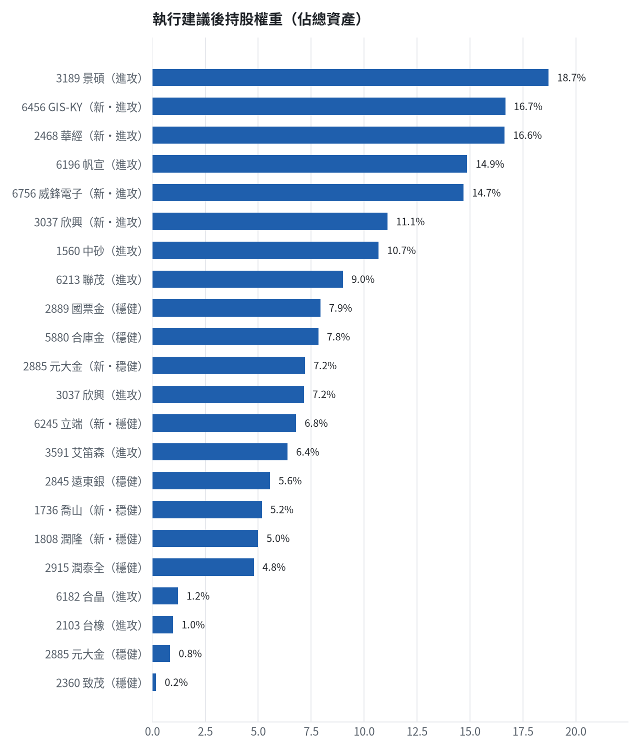
執行後持股配置
• 期貨戶轉入證券戶：675,300 元
台股投資競賽 盤後檢討與隔日預掛單 2026-10-23 | 41

Slide 42
競賽規則檢查
項目 | 結果 | 說明
禁止交易權證 | 通過 | 無權證標的
目前持股率 ≥ 70% | 通過 | 目前 96.2%（每日收盤檢查，未達扣報酬率 0.2%）
執行建議後持股率 ≥ 70% | 通過 | 預估 93.0%（目標 90%）；注意只算實際成交，掛單未成交不算
交易過的標的 ≥ 5（每日收盤追蹤） | 通過 | 已成交 14 檔＋本次建議 = 20 檔；執行後持有 9 檔（未達每次扣報酬率 0.2%）
總交易筆數 ≥ 10 | 通過 | 累計 88 筆＋本次建議 20 筆 = 108 筆；剩餘 25 個交易日
融資借款在自訂上限內 | 通過 | 融資借款 0 元 / 上限 2,589,534 元（總資產 30%）
累積報酬為正（才列入排名） | 注意 | 目前累積報酬 -13.68%
台股投資競賽 盤後檢討與隔日預掛單 2026-10-23 | 42

Slide 43
模型健康度與調整 Agent
指標 | 樣本 | 表現
大盤隔夜跳空命中率 | 29 | 86.2%
個股隔夜跳空命中率 | 954 | 71.9%
一個月推薦實際超額報酬 | 1071 | +0.82%
一個月推薦實際創新高比例 | 1071 | 43.9%
回測：前 20 名創新高率 / 基準 | 4 | 88.1% / 30.2%
回測：前 20 名月超額報酬 | 4 | +7.32%
• [中] 穩健籃推薦後 5 日：收正比例 28%、平均最大回檔 -3.1%（警戒 45%／-5%）
• [高] 總資產自高點 10,198,741 回落 15.4%，超過 8%
• 偵測結果：穩健籃推薦後 5 日：收正比例 28%、平均最大回檔 -3.1%（警戒 45%／-5%）；總資產自高點 10,198,741 回落 15.4%，超過 8%。修正：未修改參數。
台股投資競賽 盤後檢討與隔日預掛單 2026-10-23 | 43

Slide 44
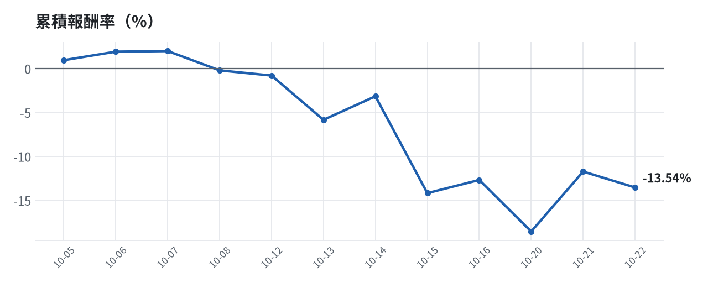
累積報酬走勢
台股投資競賽 盤後檢討與隔日預掛單 2026-10-23 | 44

